Slide 1
Pojęcie przyspieszenia

Slide 2


Slide 3
Każda zmiana prędkości powoduje pojawienie się przyspieszenia.
Przyspieszenie oznaczamy literą a acceleration

Slide 4
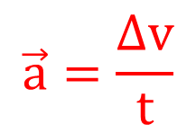
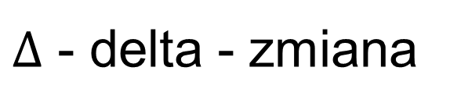
Przyspieszenie obliczamy ze wzoru:
$$\vec{a}=\frac{∆v}{t}$$
$∆$ - delta - zmiana
Definicja przyspieszenia:
Przyspieszenie jest równe stosunkowi zmiany prędkości do czasu, w którym ta zmiana nastąpiła.

Slide 5
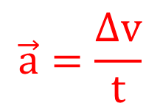
$$\vec{a}=\frac{∆v}{t}$$
Co oznacza strzałka nad literą a?
Przyspieszenie jest wielkością wektorową.

Slide 6
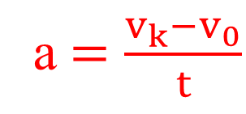
Wzór na przyspieszenie można rozpisać
a$=\frac{v_{k}−v_{0}}{t}$
a - przyspieszenie
v_{k} - prędkość końcowa
v_{o} - prędkość początkowa
t - czas

Slide 7
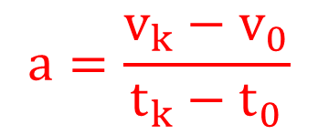
Wzór na przyspieszenie do rozwiązywania zadań
z wykresami
$$a=\frac{v_{k}−v_{0}}{t_{k}−t_{0}}$$

Slide 8
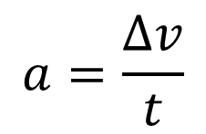
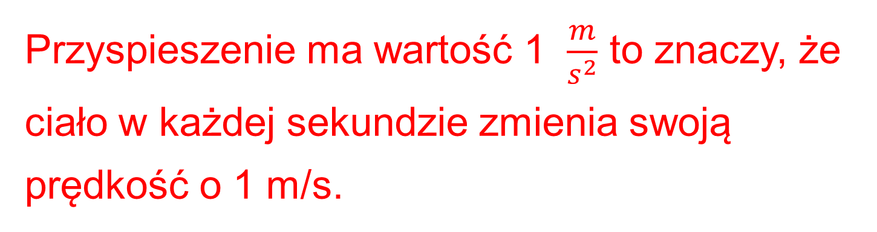

Jednostką przyspieszenia jest $\frac{m}{s^{2}}$
$$a=\frac{∆v}{t}$$
Przyspieszenie ma wartość 1 $\frac{m}{s^{2}}$ to znaczy, że ciało w każdej sekundzie zmienia swoją prędkość o 1 m/s.

Slide 9
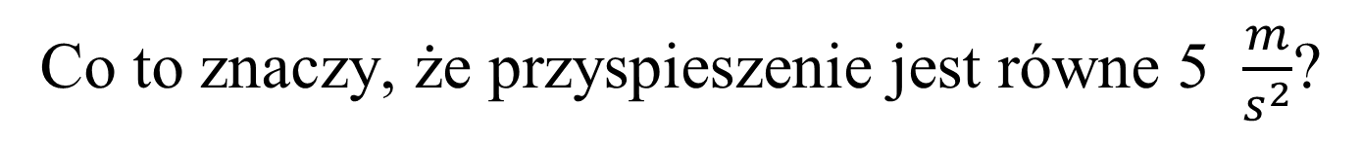
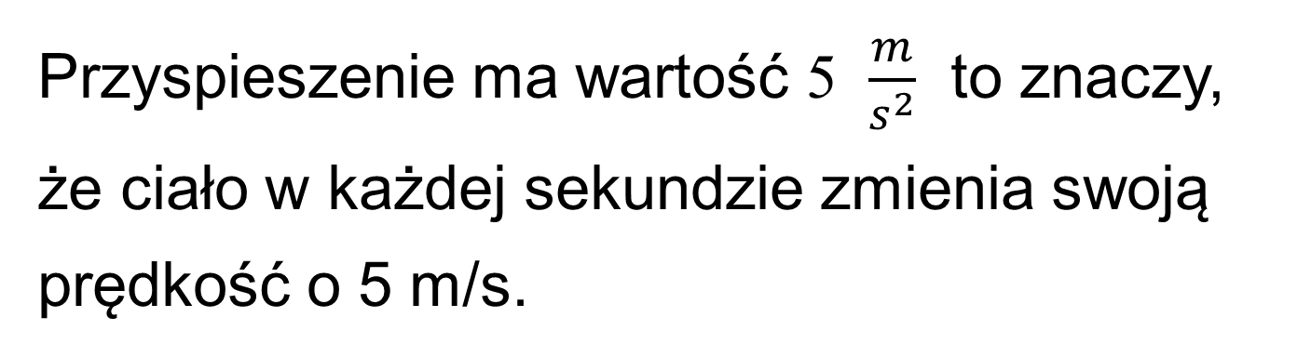
Co to znaczy, że przyspieszenie jest równe 5 $\frac{m}{s^{2}}$?
Przyspieszenie ma wartość 5 $\frac{m}{s^{2}}$ to znaczy, że ciało w każdej sekundzie zmienia swoją prędkość o 5 m/s.

Slide 10
Na podstawie tabelki sporządź wykres zależności prędkości od czasu.
Czas t (s) | 0 | 2 | 4 | 6 | 8
Prędkość v (m/s) | 0 | 10 | 20 | 30 | 40

Slide 11
Wykres zależności prędkości od czasu
Wykresem jest linia prosta nachylona pod pewnym kątem do osi czasu.

Slide 12
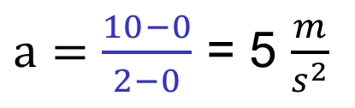
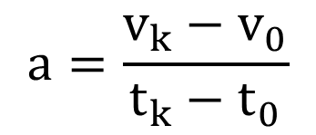
Uzupełnij tabelkę – korzystając ze wzoru oblicz przyspieszenie.
Czas t (s) | 0 | 2 | 4 | 6 | 8
Prędkość v (m/s) | 0 | 10 | 20 | 30 | 40
Przyspieszenie a (m/s²) | -
5
$$a=\frac{v_{k}−v_{0}}{t_{k}−t_{0}}$$
$a=\frac{10−0}{2−0}$ = 5 $\frac{m}{s^{2}}$

Slide 13
Sporządź wykres zależności przyspieszenia od czasu.
Czas t (s) | 0 | 2 | 4 | 6 | 8
Prędkość v (m/s) | 0 | 10 | 20 | 30 | 40
Przyspieszenie a (m/s²) | - | 5 | 5 | 5 | 5

Slide 14
Wykres zależności przyspieszenia od czasu
Wykresem jest linia prosta równoległa do osi czasu.

